Slide 1
7^{ième} rapport national et l’outil de rapportage en ligne (ORT)
Sommaire
7ième rapport national
ORT
Han de Koeijer
Point focal CHM pour la Belgique
22.01.2026
[Image illustrant les activités menées]

Slide 2
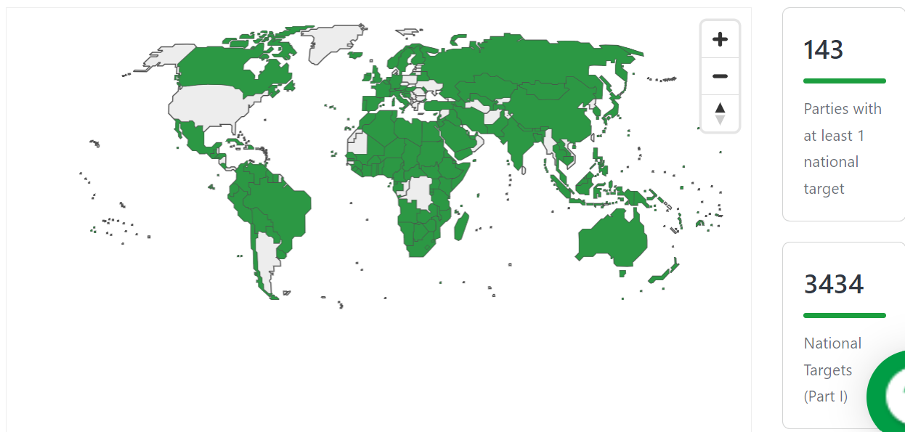
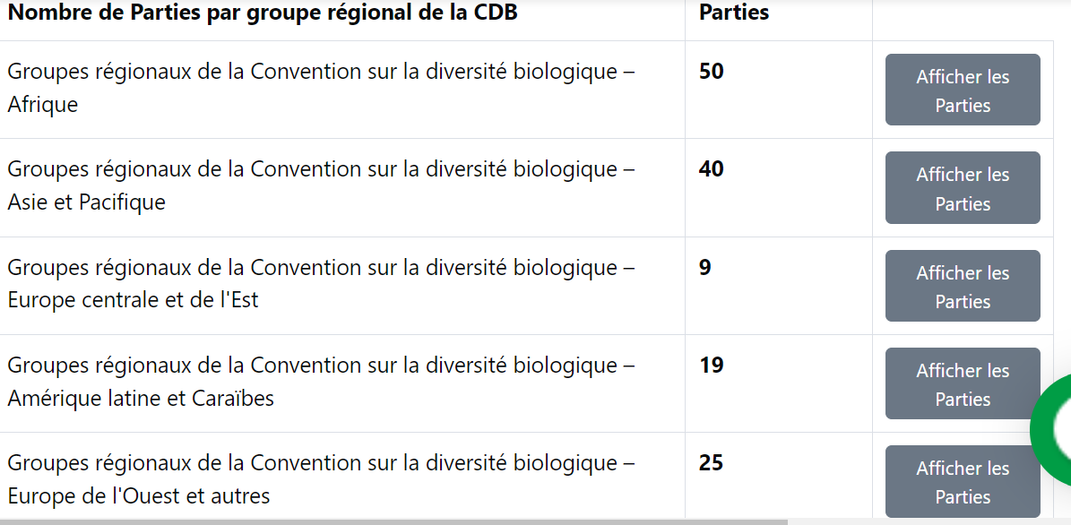
2. Stratégie et Plan d’Action National pour la Biodiversité (SPANB)
Cibles nationales
Les Pays ont dû préparer des cibles nationales avant la COP16 en 2024 en lien avec les cibles du GBF
Actuellement 143 Pays les ont rapportées en ligne
3434 cibles nationales avec des liens vers les cibles du GBF et les indicateurs liés.
Information additionelle sur :
  Les activités prévues par des Acteurs autres que les gouvernements nationaux
  Les moyens d’implémentation nécessaires
Les cibles nationales seront utilisées pour le rapportage national en 2026 et 2029

Slide 3
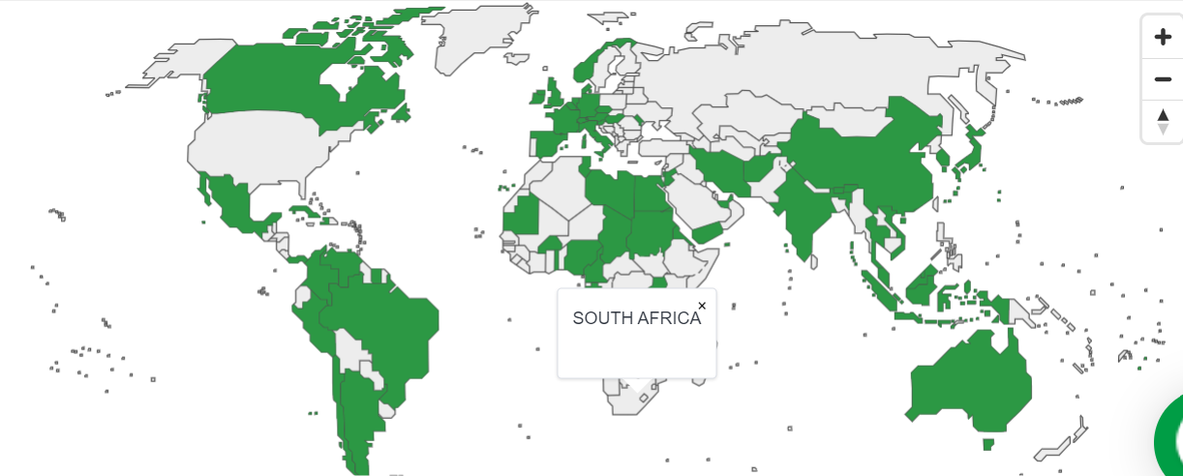
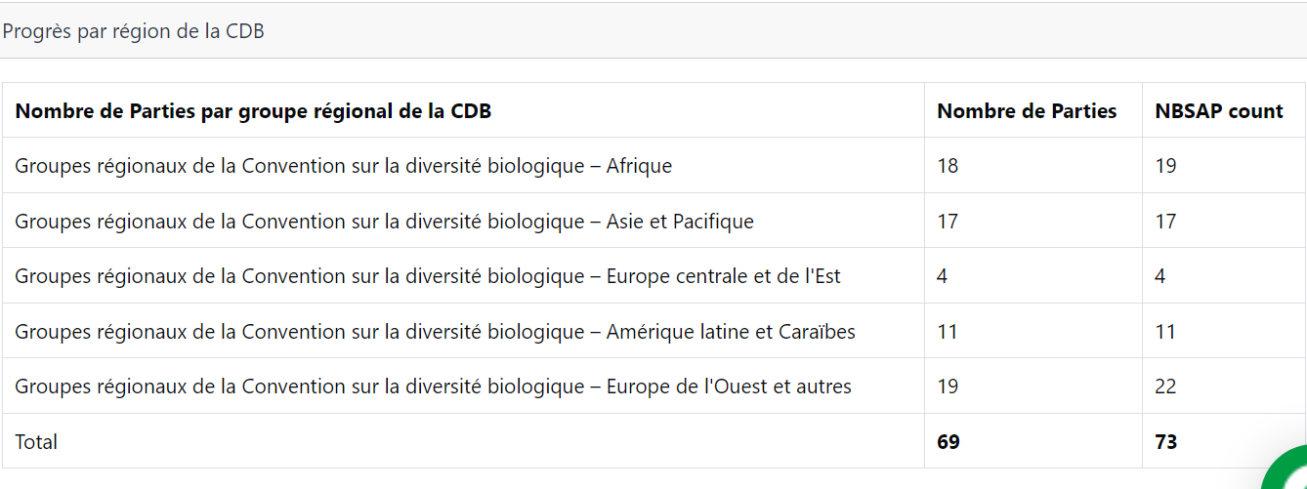
2. Stratégie et Plan d’Action National pour la Biodiversité (SPANB)
Mise à jour des SPANB avec le GBF
Actualisation des SPANB existantes ou nouvelles SPANB
Inclure des indicateurs du GBF ou des indicateurs nationaux
Actuellement 73 SPANB publiés par 69 Pays (UK = 4 SPANB)
Retards à cause de:
  Difficultés pour obtenir des fonds FEM
  Exigences par des bureaux des agences FEM dans les pays
  Inclusion de la societé civile
  Lenteur dans le processus d’approbation au niveau national
Question aux PFN: Informer les participants de l’état d’avancement du SPANB et du processus en cours.

Slide 4
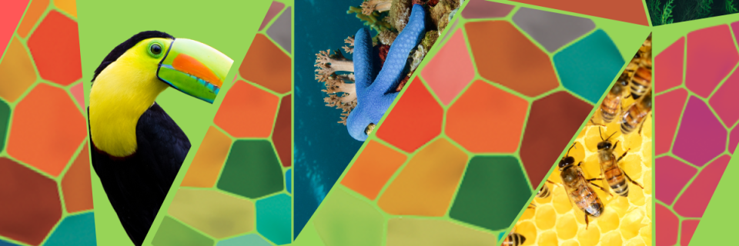
3. 7ième rapport national
Obligation pour les parties prenantes selon article 26
CBD/COP/16/32
Mécanismes de planification, de suivi, d’établissement de rapports et d’examen
Date limite pour le 7e rapport national : 28 février 2026.
Outils et méthodologies :
Utilisation de l'outil de présentation des rapports en ligne pour soumettre les données.
Possibilité de collaborer avec d'autres processus d'établissement de rapports, y compris ceux relatifs aux Objectifs de Développement Durable.
Intégration des engagements d'acteurs non étatiques (annexe II).
Contribuer également à un examen mondial pour évaluer les progrès collectifs dans la mise en œuvre du Cadre mondial

Slide 5
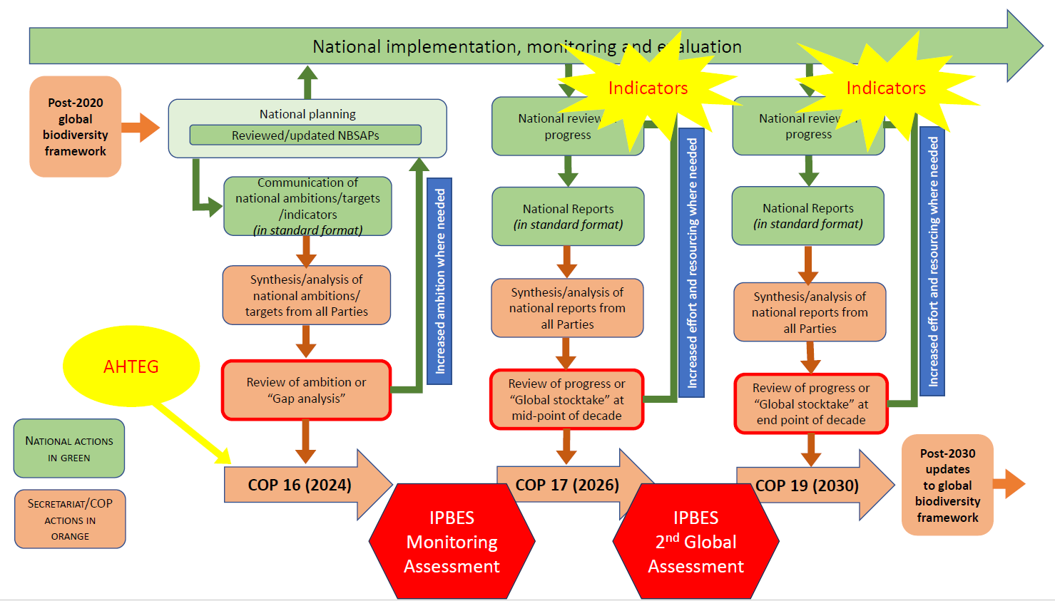

Slide 6
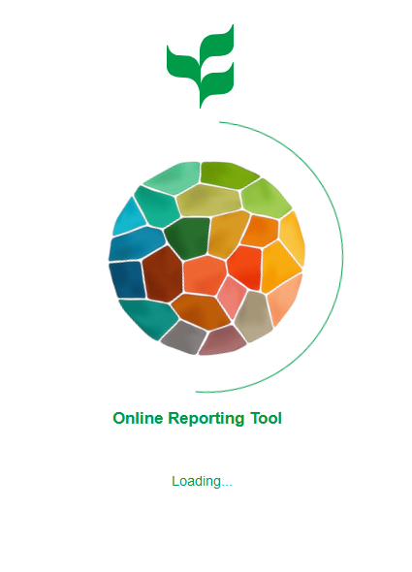
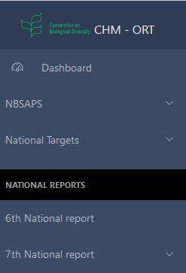
Le cadre de suivi et le rapport national
Online reporting tool
Modèle pour les septièmes et huitièmes rapports nationaux
I. Bref aperçu du processus de préparation du rapport
II. État de la stratégie et du plan d’action national de biodiversité (SPANB) révisé ou actualisé conforme au Cadre mondial de la biodiversité de Kunming-Montréal
III. Évaluation des progrès réalisés dans l’atteinte des cibles nationales
IV. Évaluation des progrès nationaux qui contribuent à la réalisation des objectifs du Cadre mondial de la biodiversité de Kunming-Montréal
V. Conclusions relatives à la mise en œuvre de la Convention sur la diversité biologique et du Cadre mondial de la biodiversité de Kunming-Montréal

Slide 7
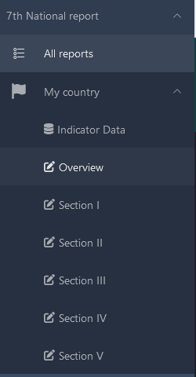
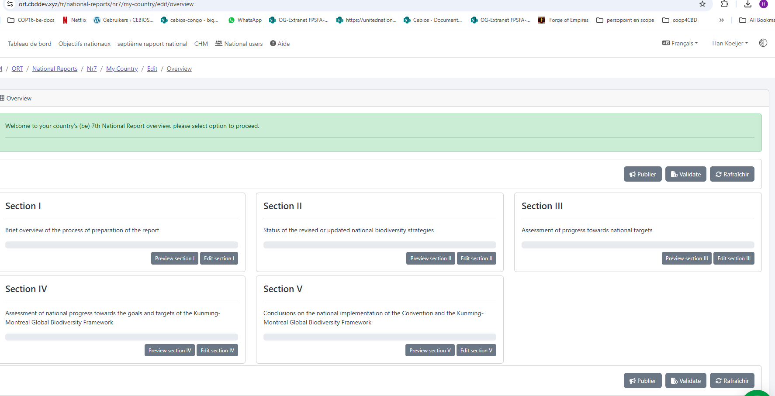
Le cadre de suivi et le rapport national
CBD/COP/16/32
Mécanismes de planification, de suivi, d’établissement de rapports et d’examen

Slide 8
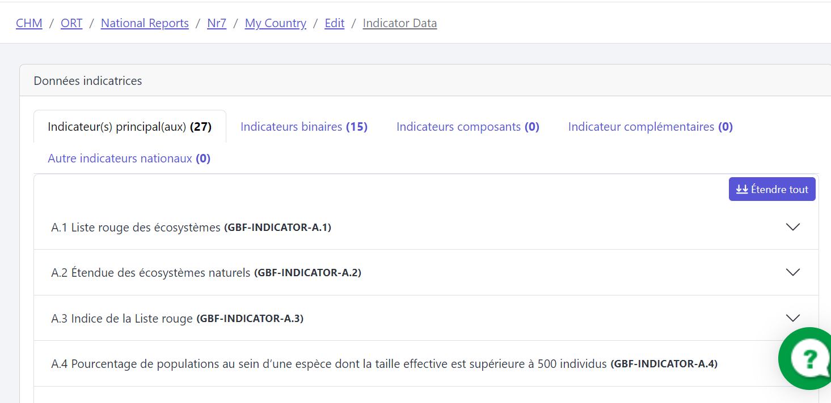
Indicateurs

Slide 9
Cible National Section III
1. | Décrivez brièvement les principales mesures prises pour mettre cette cible en œuvre.
2. | Indiquez le niveau actuel des progrès réalisés dans l’atteinte de la cible. ☐ En voie d’atteindre la cible ☐ Progrès accomplis en vue d’atteindre l’objectif, mais trop lent ☐ Aucun changement notable ☐ Non applicable ☐ Non connu ☐ Achieved (Atteinte)
2. | Fournissez un résumé des principaux défis rencontrés et des différentes approches qui pourraient être adoptées pour poursuivre la mise en œuvre
3. | Fournissez des exemples ou des cas illustrant l'efficacité des mesures prises pour mettre en œuvre l'objectif. Fournissez des hyperliens pertinents ou joignez des documents ou des publications connexes, si nécessaire
4. | Décrivez brièvement comment la mise en œuvre de l'objectif est liée aux progrès réalisés dans la réalisation des objectifs de développement durable et des objectifs associés, ainsi qu'à la mise en œuvre d'autres accords connexes
5. | Données indicatrices (champ déjà rempli à partir de la soumission des cibles nationales).
Question aux PFN: Informer les participants de l’état d’avancement du 7ième rapport national

Slide 10
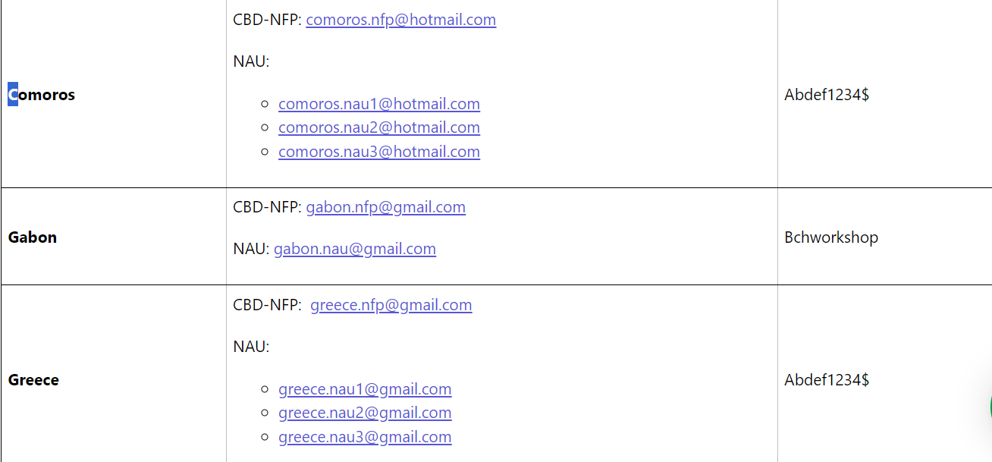
https://ort-training.cbd.int/

Slide 11
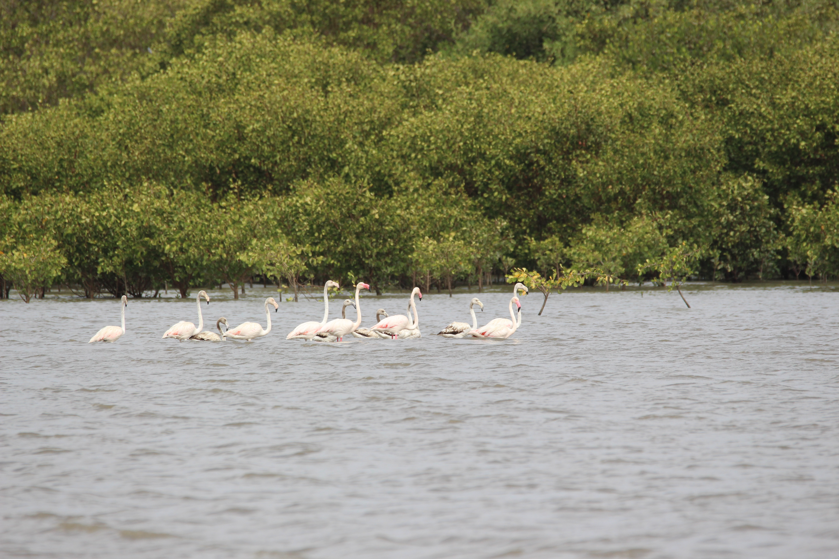
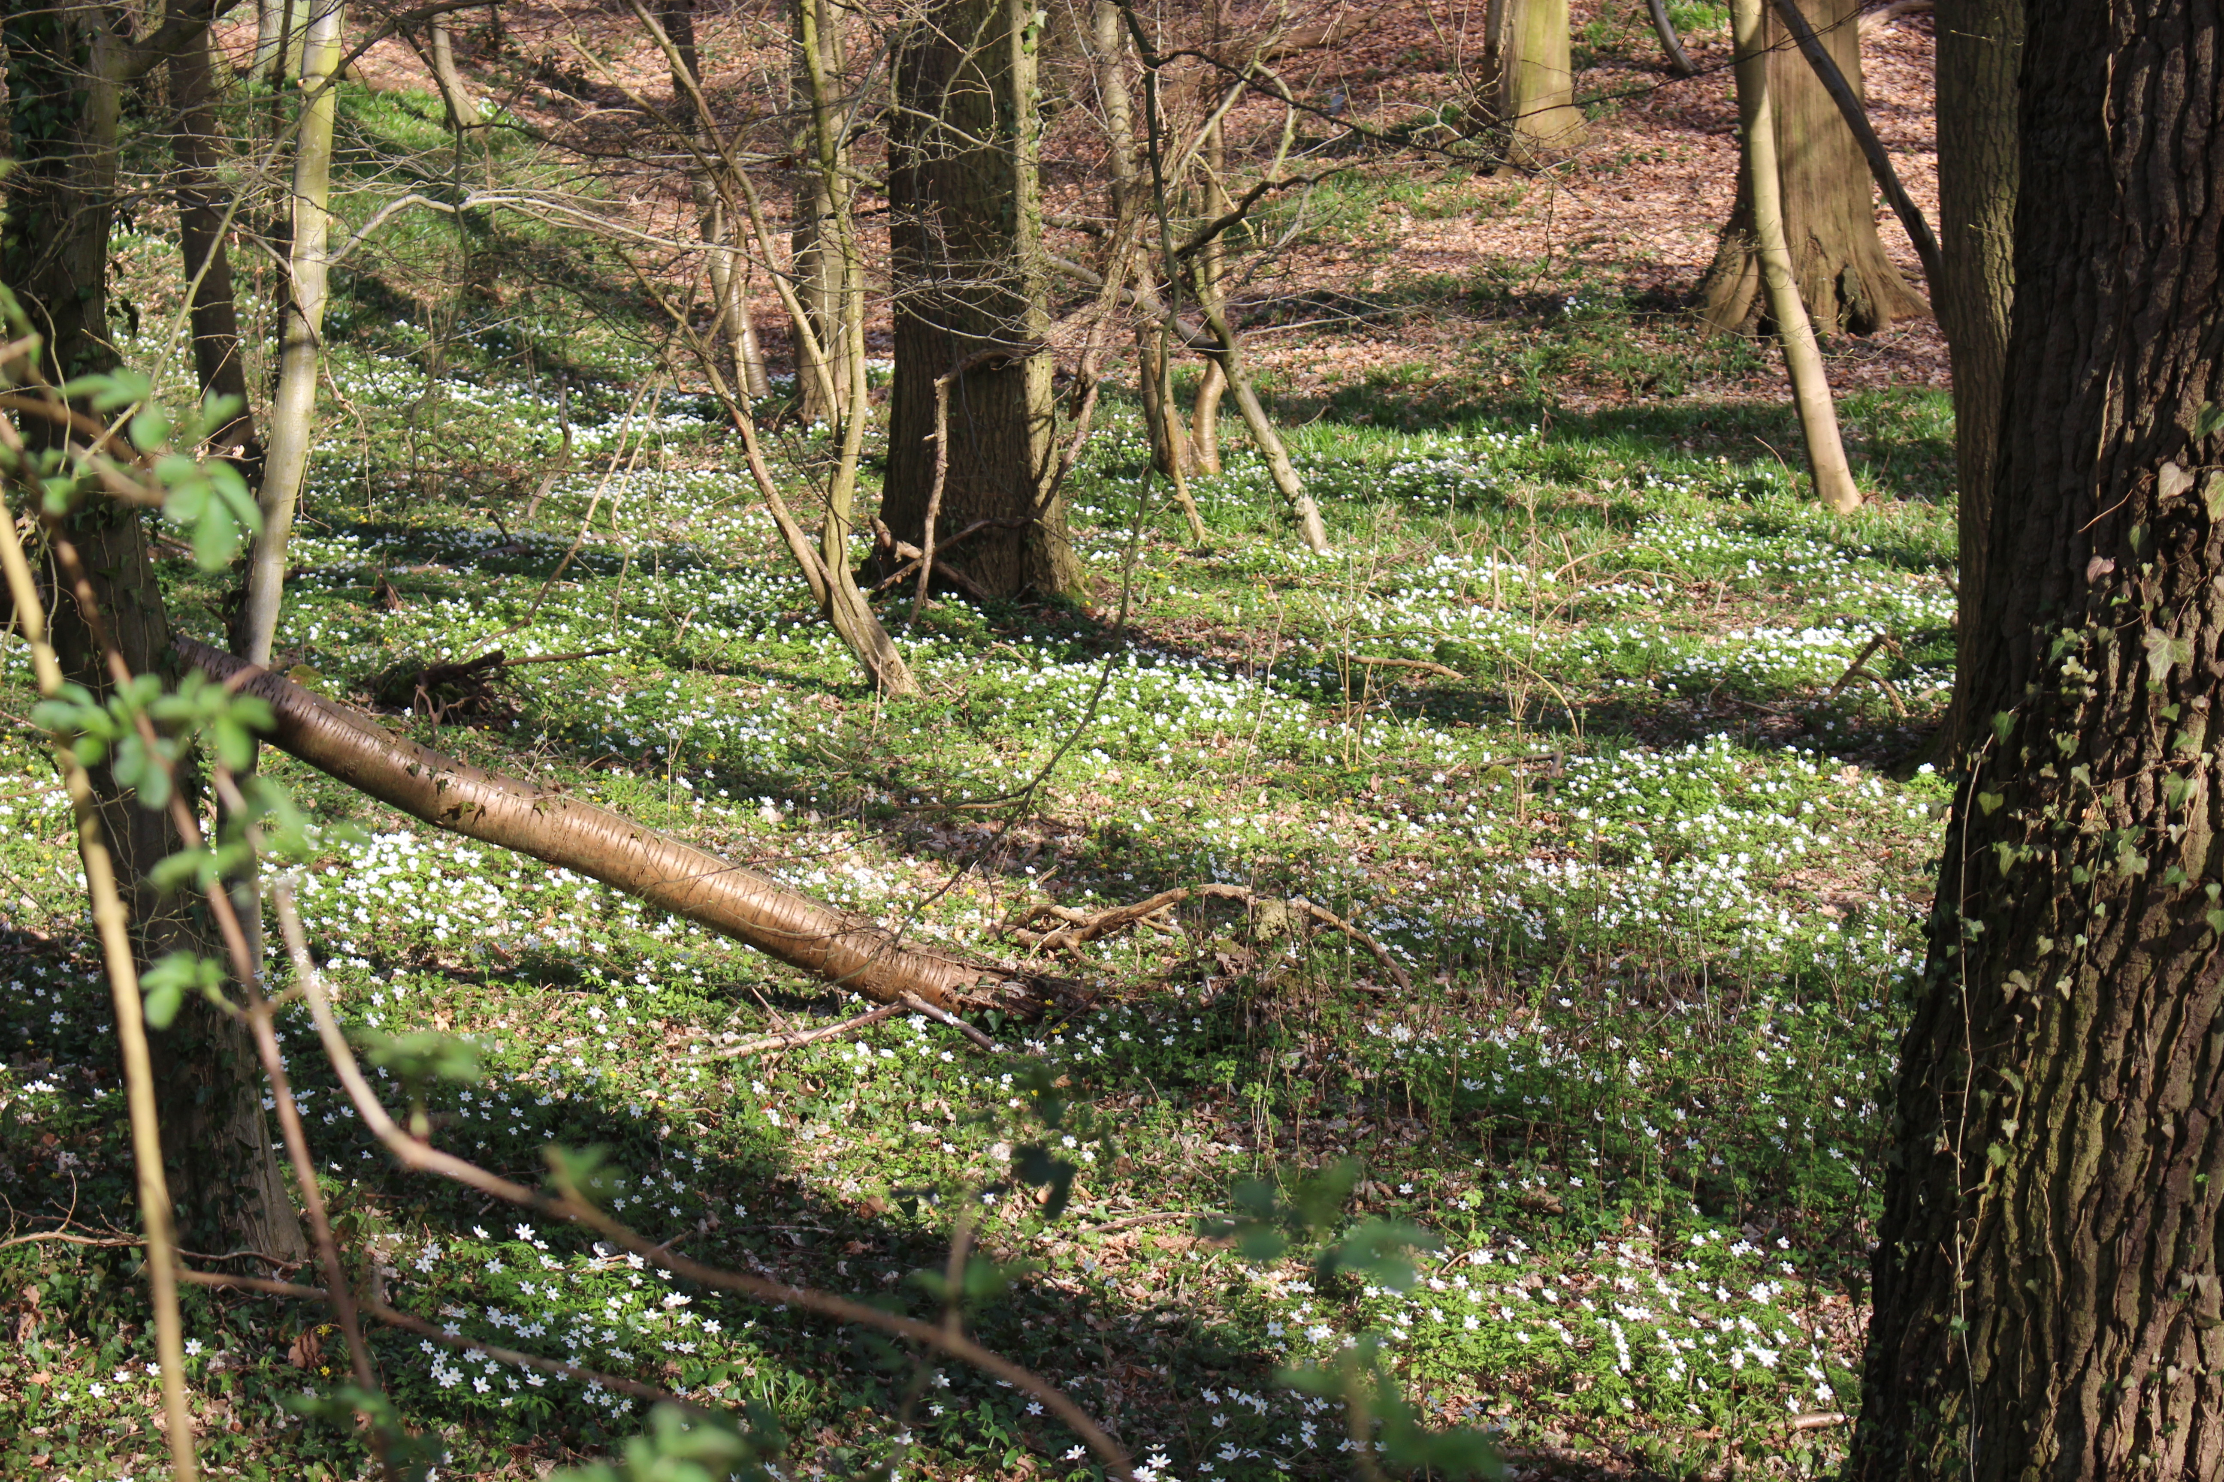

CONTACT
Han de Koeijer
d.o. Nature — CEBioS, Belgian focal point for the CHM
hdekoeijer@naturalsciences.be
T +32 (0)2 680 4267
M +32 (0)498 69 2526
Vautier Street, 29
1000 Brussels

